Slide 1
Class5 MySQL
20200823 Tom Shiue

Slide 2
Three method
Django ORM 物件-資料庫關聯操作
最符合Django框架設計屬性(MTV架構)
需多學簡單的base on python ORM operation語法
以python下原生 MySQL 語法
速度與效能最佳，因為是直接下SQL語法
需另外學SQL語法

Slide 3
Django ORM 物件-資料庫關聯操作
先做出讀檔案的版本
學長習慣的套路:
將檔案直接經由phpmyadmin或linux terminal匯入mysql
inspect db , auto generate sql table
讀取model,改寫views.py

Slide 4
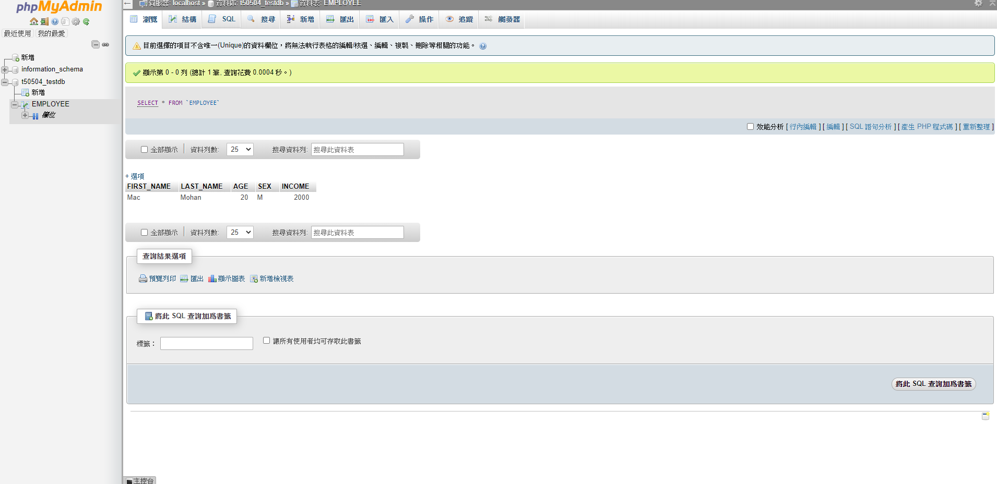
Server mysql
要請管理員幫你創建mysql帳密，可使用 {ip}/phpMyAdmin 用圖形化介面登入與資料庫互動，或是直接在linux terminal下登入mysql並下sql語法操作。
使用者
資料庫
資料表

Slide 5
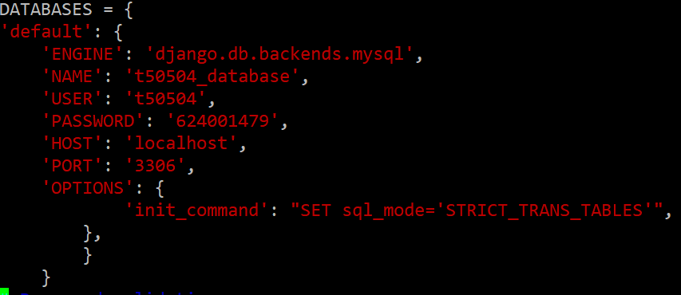
Django ORM methond-connect db
首先設定你的settings.py，對應資料庫名稱及登入帳密。

Slide 6
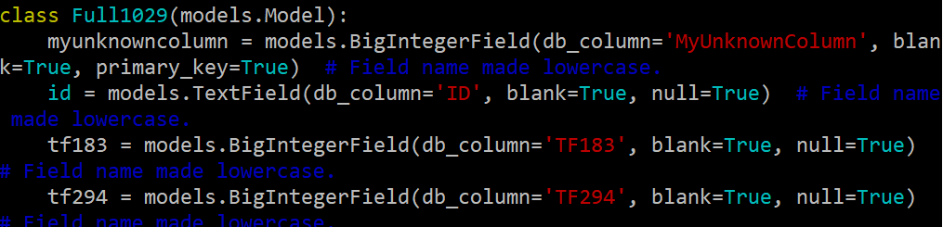
Django ORM methond – model introduction
寫在app下的model.py內，用物件(class)的形式撰寫，並把每個欄位的資料格式與長度等等資訊寫好。
在views內import此model class，成功後怎麼操作後面會說。

Slide 7
Django ORM methond – data to mysql to model
若照學長套路，透過前面提到的介面匯入csv檔案到mysql之後，如果還要去寫model每欄的資訊似乎有點繁瑣，因此在匯入後可以善用一個指令: python manage.py inspectdb > app/model.py
此時就會去讀取你settings內連線的資料庫，並自動將每張資料表寫入model.py中，一張資料表產生一個class。上頁PPT我的例子就是使用這種作法生成。
Note1:這邊要在其中一個欄位加上 主鍵(primary_key=True) 的屬性(此欄位數值不可重複)，若不添加會報錯
Note2: 執行inspectdb時，可能導致自動寫入的model.py編碼更動，會造成django錯誤， 此時用Notepad++開起model.py來更改編碼後重新存檔

Slide 8
Django ORM methond – 同步model改動
Python manage.py makemigrations
會記錄下你對於model的改動，並以sql語法呈現，會在app下產生資料夾，裡面就放置著不同時間點的migration檔案
python manager.py migrate
將改動同步到資料庫中
你可能會疑惑，先有了資料庫，用inspectdb寫入了model,為何還要用migrate回頭同步model的改動到資料庫?
A:其實邏輯上是可以不用，但是關乎到django的使用習慣與框架概念，以及日後若是要直接增刪改動資料庫，仍然建議這麼做。Migration檔案有點像是在那個時間點紀錄下model.py修改更動資料庫的資訊。

Slide 9
Django ORM methond – views.py中操作model
首先import 被轉成class的資料表
使用ORM語法在views.py中操作此物件
此時有兩種做法可以操作
將此物件全部再讀入記憶體，轉成為python 內可操作的資料結構(不建議，若資料表很大會花很多時間，但是會非常方便操作，甚至不用更改你原先開發的python command line program)
用類SQL語法的方式直接Query此物件

Slide 10
Django ORM methond – ORM一些語法介紹
Objects 是管理器，回傳回queryset
Full = Full1029.objects.all() #將此物件全部讀入Full variable
Full = read_frame(Full) #轉成dataframe(不建議的部分)
Want = Full1029.objects.get(id=‘YAL001C’) #取出一筆資料
Want.{othercolumn}
Filtered = Full1029.objects.filter(col1 > 50, col2 <80, col3 =‘name’) #多重條件過濾查詢
更多的請自行查詢

Slide 11
以python下原生 MySQL 語法
在views中使用pymysql套件
db = pymysql.connect(“localhost”,“testuser”,“test123”,“TESTDB” ) #使用者、密碼、資料庫名稱
cursor = db.cursor() #操作游標指定為cursor
Sql_string = ‘’’ {sql 語法}}’’’ #資料格式為字串
cursor.execute(Sql_string)
db.commit()

Slide 12
SQL語法
創建資料表 | CREATE TABLE EMPLOYEE ( FIRST_NAME CHAR(20) NOT NULL, LAST_NAME CHAR(20), AGE INT, SEX CHAR(1), INCOME FLOAT )
插入資料 | INSERT INTO EMPLOYEE(FIRST_NAME, LAST_NAME, AGE, SEX, INCOME) VALUES ('Mac', 'Mohan', 20, 'M', 2000)
條件查詢 | “SELECT * FROM EMPLOYEE WHERE INCOME > %s" % (1000)
獲取篩選出的資料 | result = Cursor.fetchall()
用python操作result | result類似此資料結構: [ [ ] , [ ] , [ ] ]
更新資料庫 | "UPDATE EMPLOYEE SET AGE = AGE + 1 WHERE SEX = '%c'" % ('M')
刪除資料庫資料 | "DELETE FROM EMPLOYEE WHERE AGE > %s" % (20)

